Slide 1
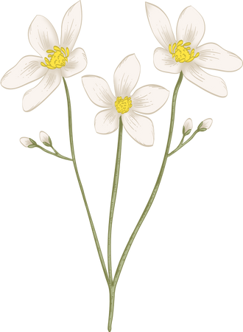
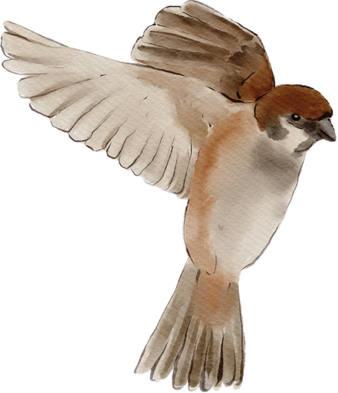
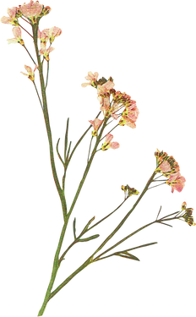
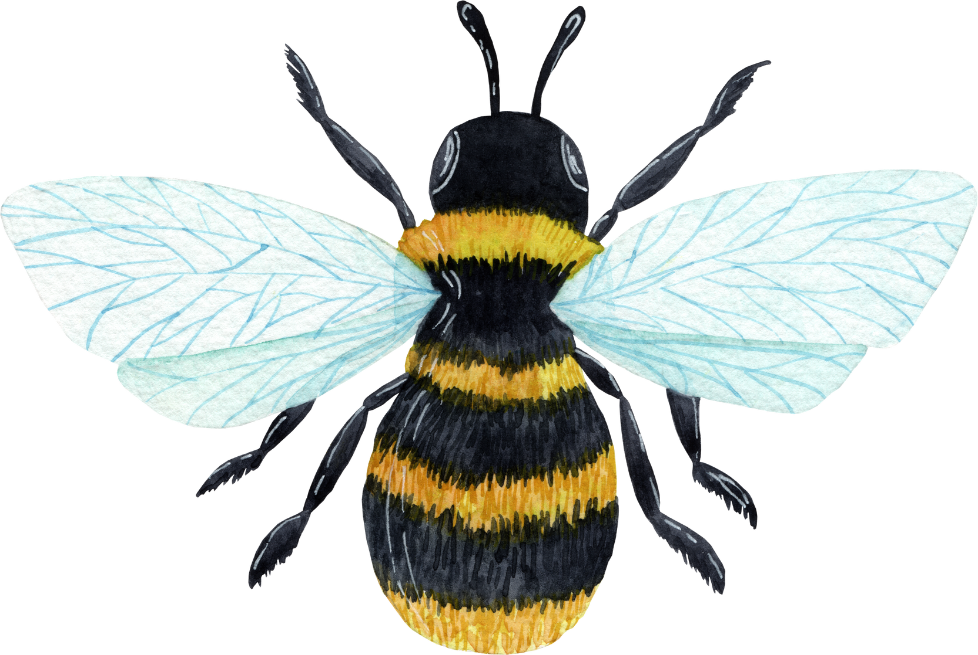
PFLANZENWELT
NAHRUNGSNETZ
DIE BIENE
Bestäubung, Teil des Nahrungsnetzes
MENSCH
BEDROHUNGEN
Landwirtschaft
Imkerei
Nahrung
Pestizide /
Krankheiten
Klimawandel
Monokulturen /
Habitatverlust

Slide 2
PFLANZENWELT
NAHRUNGSNETZ
Natürliche Wiesen, Hecken, Waldränder und Blühflächen als Lebensraum und Nahrungsquelle. Nutzpflanzen, wie Obst und Gemüse.
Ökologisches Netzwerk, das auf ein Gleichgewicht angewiesen ist: Biodiversität als Vielfalt verschiedener Arten
Ökosysteme sind stabiler, je vielfältiger sie sind.
Die Biene ist Teil eines ganzen ökologischen Netzwerks, das sich gegenseitig bedingt.
Bestäuber sind eine wichtige Nahrungsquelle für weitere Tierarten.
Gleichzeitig sinkt ohne Bestäubung die Pflanzenvielfalt und damit auch die Vielfalt weiterer Tiere, die diese Pflanzen als Nahrung oder Lebensraum nutzen.
DIE BIENE
Bestäubung, Teil des Nahrungsnetzes
MENSCH
BEDROHUNGEN
Landwirtschaft
Imkerei
Nahrung
Pestizide /
Krankheiten
Klimawandel
Monokulturen /
Habitatverlust
Mehr Bestäuber = höhere Erträge
Art der Landwirtschaft kann Bestäuber fördern oder gefährden:
  Positiv: Blühstreifen, weniger Pestizide, Mischkulturen
  Negativ: Monokulturen, Beleuchtung, hoher Pestizideinsatz
Imkerei bietet Behausungen, kontrolliert Krankheiten und sorgt für gesunde Völker.
Ein großer Teil der Nahrung, nicht nur Honig, hängt von Bestäubung ab: Äpfel, Tomaten, Kürbisse, Mandeln etc.
Verlust artenreicher Lebensräume bedeutet einen Verlust von Nahrung über das Jahr verteilt.
Pestizide können Bienen verwirren, schwächen und töten.
Monokulturen bieten nur für kurze Zeit Nahrung.
Klimawandel: Extremwetter und Dürre schwächen Bienen und ihre Nahrungsquellen
Krankheiten und Parasiten schwächen das Immunsystem.

